Slide 1
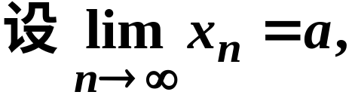








定理1 收敛数列必定有界.
证
由定义,
有界是数列收敛的必要条件.
推论 无界数列必定发散.

Slide 2
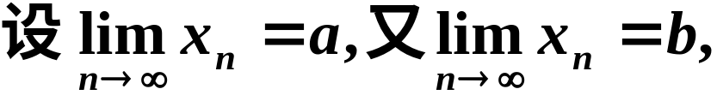








2、唯一性
定理2 每个收敛的数列只有一个极限.
证1
由定义,
故收敛数列极限唯一.

Slide 3
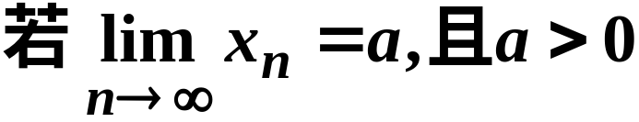


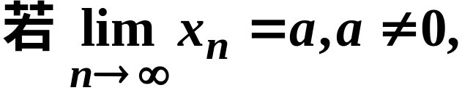
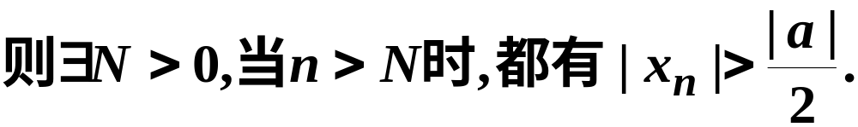
1. 有界性
定理1 收敛数列必定有界.
2. 极限的唯一性
定理2 收敛数列的极限是唯一的.
3. 收敛数列的保号性
定理3
定理3`

Slide 4
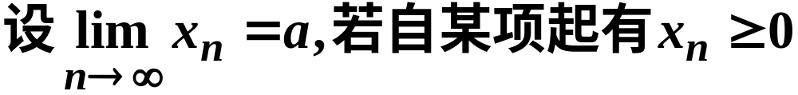




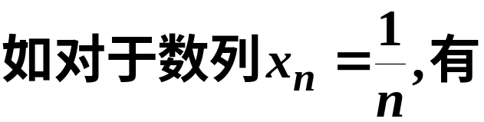

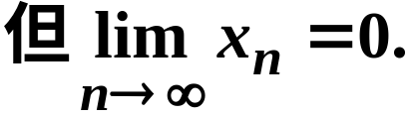
推论 (保序性)
思考:
解:

Slide 5
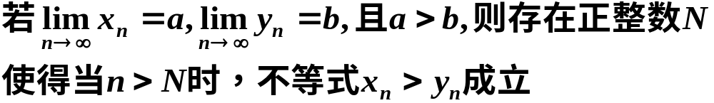
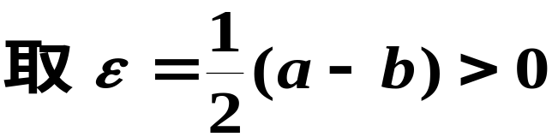
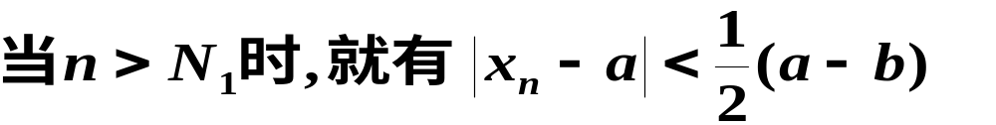

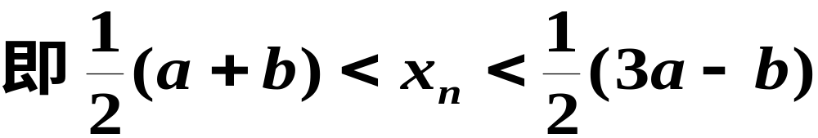
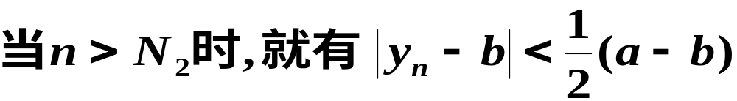

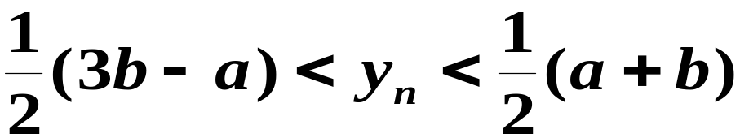
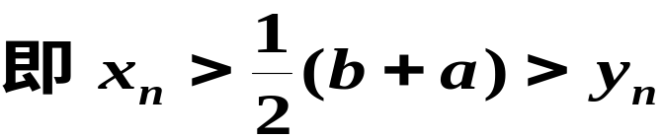
定理 4
证

Slide 6
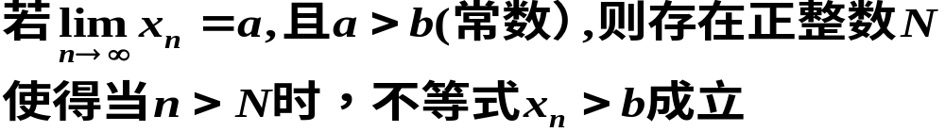
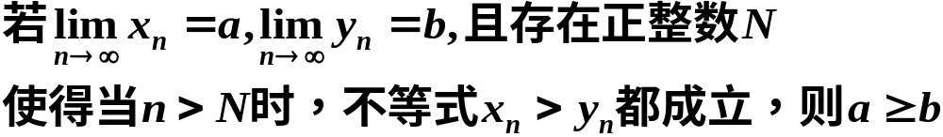
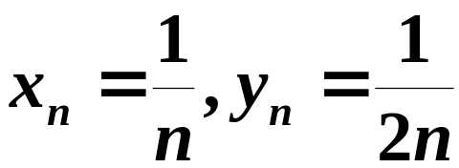

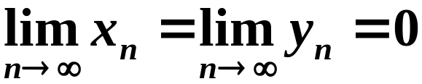
定理 4
推论1
定理5
例如，

Slide 7
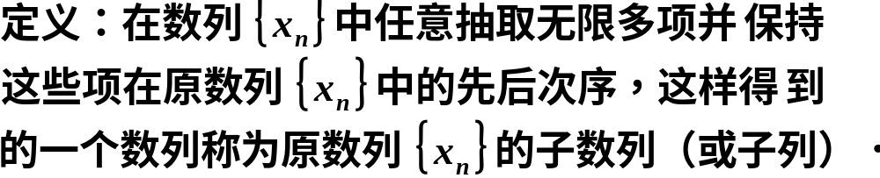

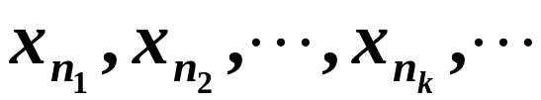
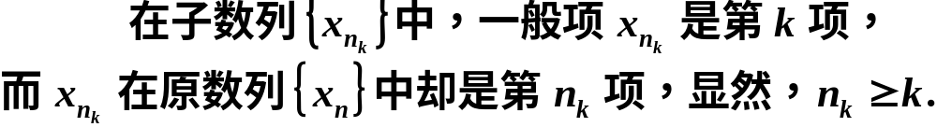
4、子数列的收敛性
例如，
注意：

Slide 8
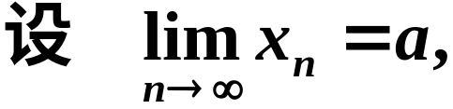



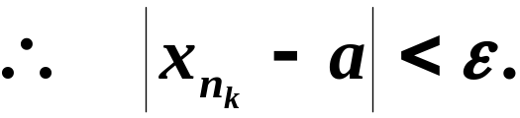
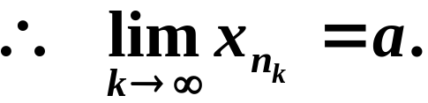
定理6 收敛数列的任一子数列也收敛．且极限相同．
证
证毕．

Slide 9
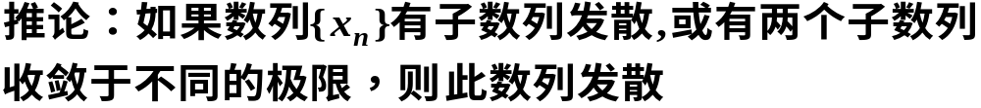



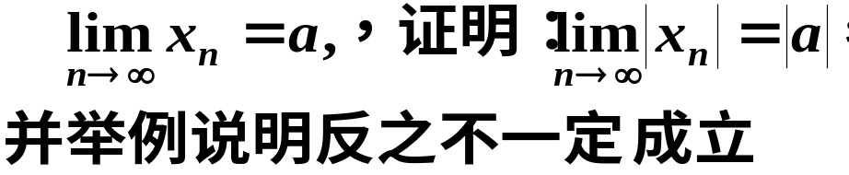
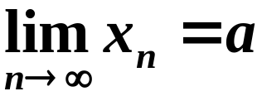



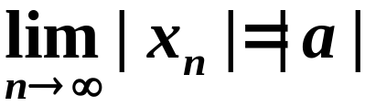

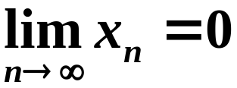
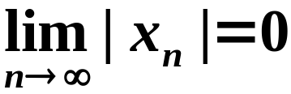
【证明】
，则对任给的
存在自然数N，当n>N时，
即
的充要条件是
(练习)

Slide 10
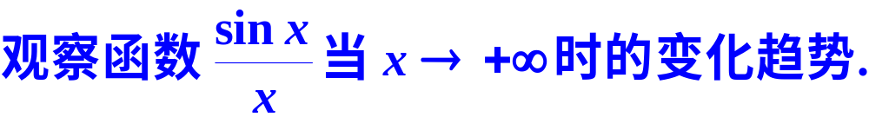
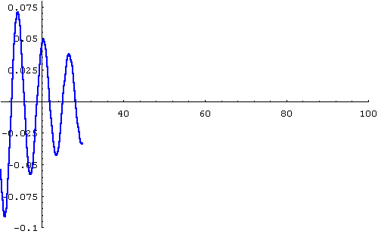
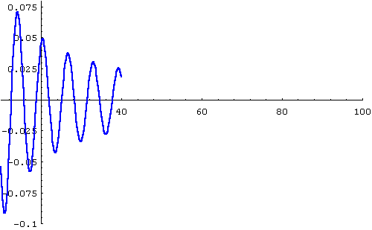
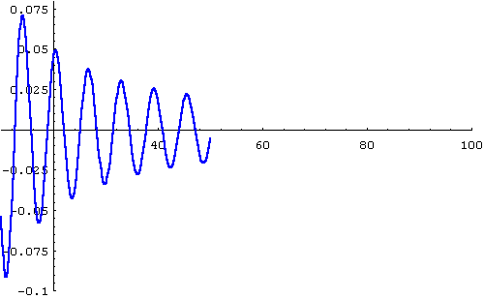
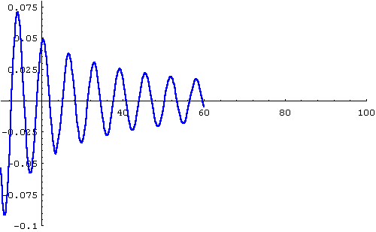
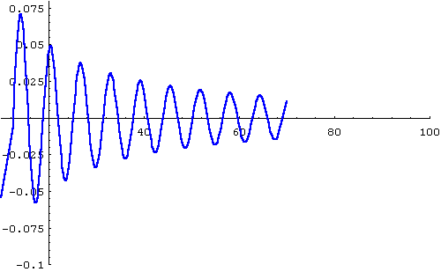
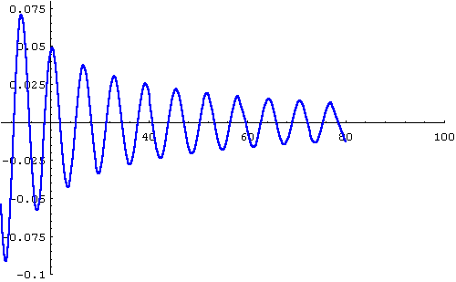
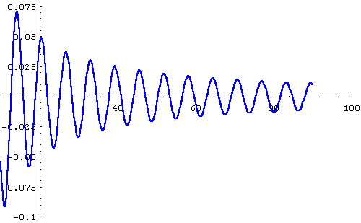
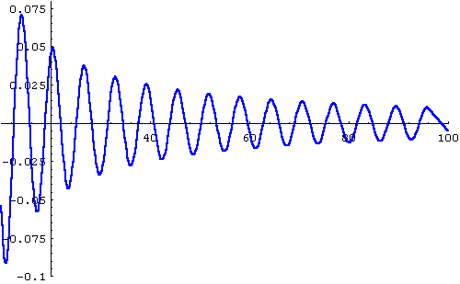
第三节 函数的极限
一、自变量趋向无穷大时函数的极限

Slide 11
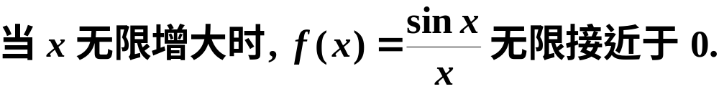
通过上面演示实验的观察:
问题:
1、如何用数学语言刻划函数 f (x) “无限接近”
于一个定数A;
2、如何用数学语言刻划 “x无限增大” .

Slide 12
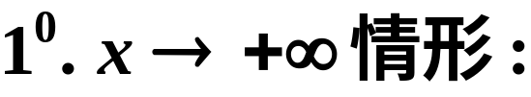
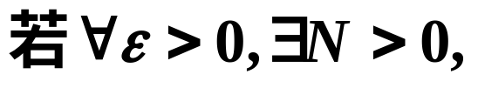
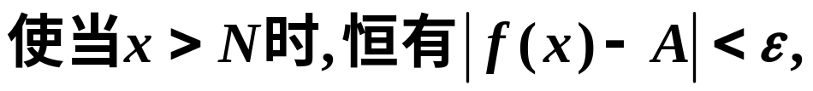
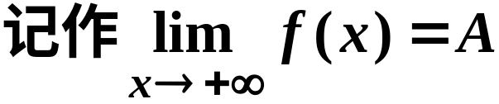


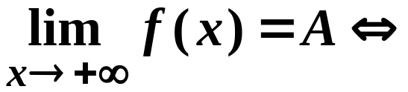

1、定义

Slide 13
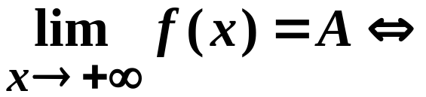

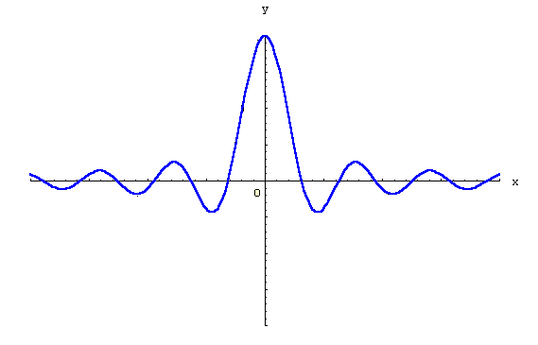




◆几何意义:
y
o
x

Slide 14
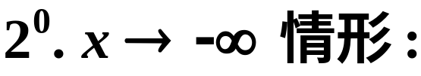
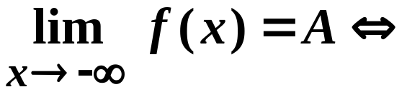

y
o
x

Slide 15




y
o
x

Slide 16









例1
证

Slide 17









例2
证

Slide 18







◆水平渐近线:
例3
.

Slide 19






例4
解:
不能保证.

Slide 20

◆思考题：

Slide 21










二、自变量趋向有限值时函数的极限
1

Slide 22






说明：

Slide 23











2. 几何解释:

Slide 24















例5
证
例6
证

Slide 25









例7
证
x=1不是定义域内的点, 当x≠1时,

Slide 26









3. 单侧极限:
例如: 如何处理以下问题

Slide 27





左极限
右极限

Slide 28


◆左、右极限的几何意义:

Slide 29








例8
证
左右极限存在但不相等,

Slide 30


















三、函数极限的性质

Slide 31












1. 局部有界性定理
2. 极限唯一性定理
3. 局部保号性定理
定理3(局部保号性)

Slide 32










3. 局部保号性定理
定理3(局部保号性)
推论
定理3`

Slide 33






思考
反例:

Slide 34

4. 局部保序性定理
定理4(局部保序性)

Slide 35




5. 函数极限与数列极限的关系（归并性）
定理5

Slide 36


(函数极限与数列极限的关系)
定义
定理

Slide 37















例
证
二者不相等,

Slide 38
四、小结与教学基本要求
◆几何上理解和掌握:
1. 函数的6种极限的意义.
2. 函数极限的性质(有界性、唯一性、保号性、
保序性).
◆了解:
1.极限的数学定义,

Slide 39
作业
习题1-2 // P22: 3(1)(2)，4,
习题1-3// P26: 1，4,

